Slide 1
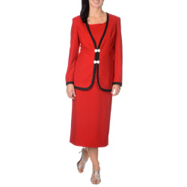
Il me va ____________?

Slide 2
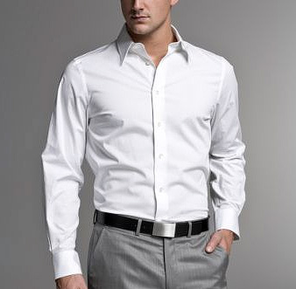
Elle me va __________?

Slide 3
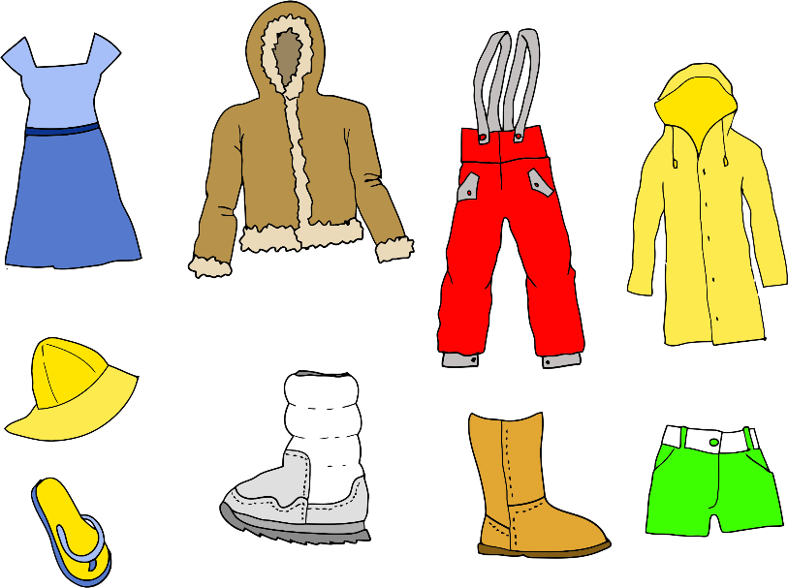
Ils me vont___________?

Slide 4
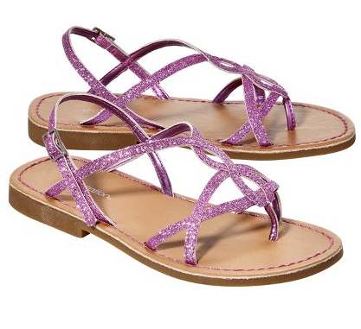
Elles me vont ___________?

